Slide 1
Устройство Компьютера
Презентация Колонина Глеба
7 «А» класс, школа 1799

Slide 2
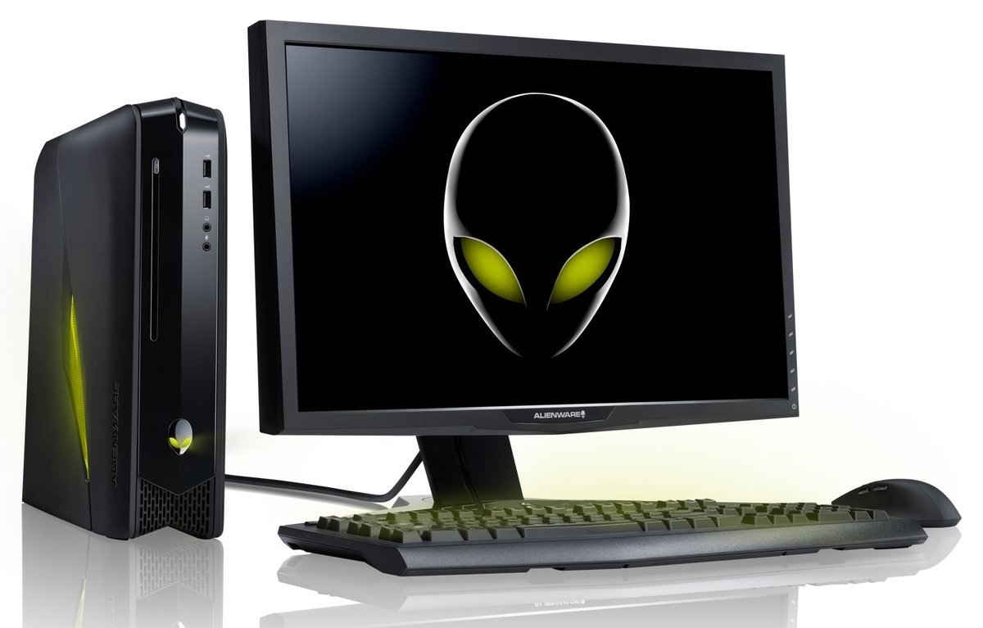
Что такое компьютер?
Современный компьютер – это универсальное электронное программно
управляемое устройство для работы с информацией. Без него невозможно представить современное общество.

Slide 3
Из чего состоит компьютер
Компьютер состоит из таких частей как:
Системный блок
Монитор
Клавиатура и мышь
Дополнительные устройства (сканер, принтер, веб-камера и др.)

Slide 4
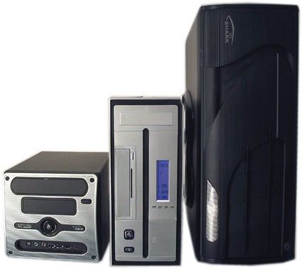
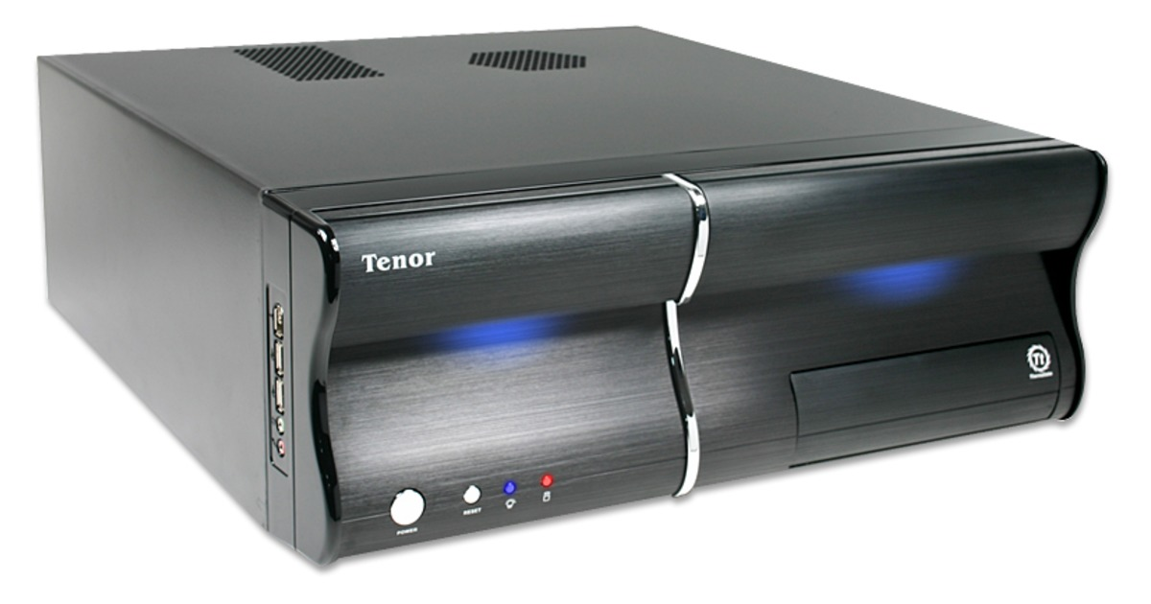
подробнее о Системном блоке и его Элементах
Системный блок — это центральная и основная часть компьютера, в которой располагаются все самые важные составляющие. Выпускаются самые разнообразные системные блоки, которые различаются по дизайну, размерам и способу сборки.

Slide 5
элементы системного блока
Материнская плата;
Видеокарта;
Процессор;
Оперативная память;
Жёсткий диск;
Оптический привод (Blu-ray или DVD);
Блок питания
Далее рассмотрим каждый из элементов подробнее

Slide 6
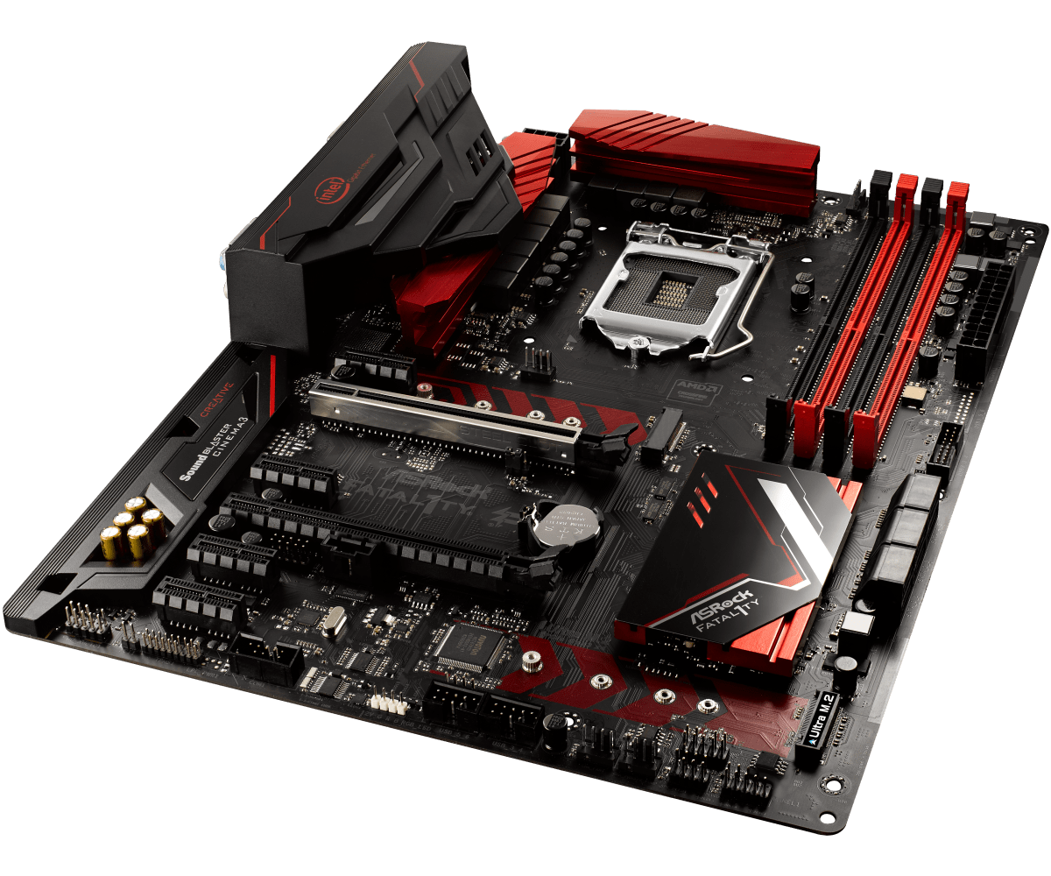
Материнская плата
Материнская плата – это самая большая плата системного блока. На ней устанавливаются основные устройства компьютера: видеокарта, процессор, оперативная память, слоты (разъёмы), с помощью кабелей к материнской плате подключаются, жёсткий диск, DVD-привод, мышь, клавиатура и др.
Главная задача материнской платы – соединить все эти устройства и заставить их работать как одно целое.

Slide 7
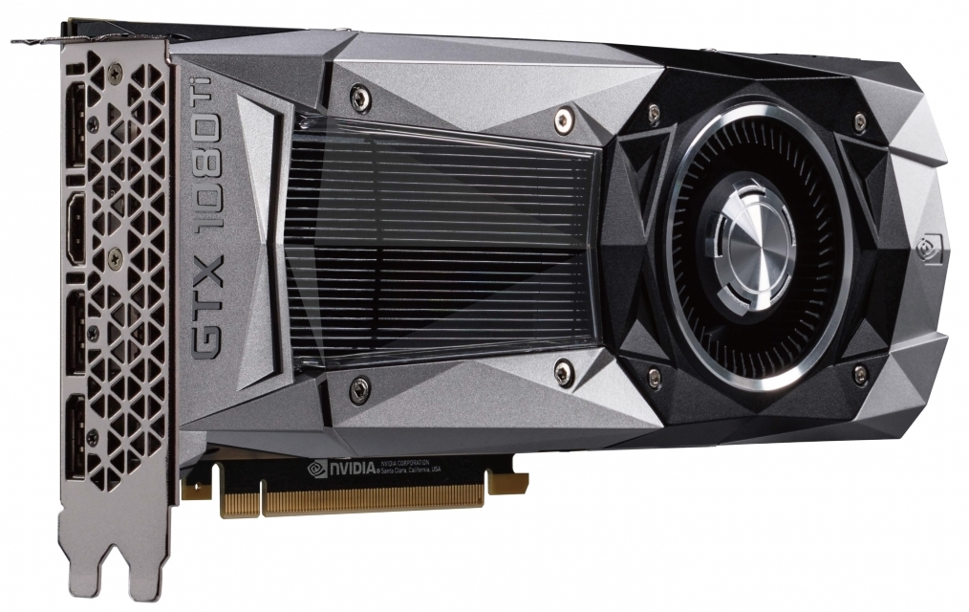
Видеокарта
Видеокарта – электронная плата, обеспечивающая формирование видеосигнала и тем самым определяющая изображение, показываемое монитором. У существующих видеокарт разные возможности. Если на компьютере используются офисные программы, то особых требований к видеокарте не предъявляют. Другое дело игровой компьютер, в котором основную работу берёт на себя видеокарта, а центральному процессору отводится второстепенная роль.

Slide 8
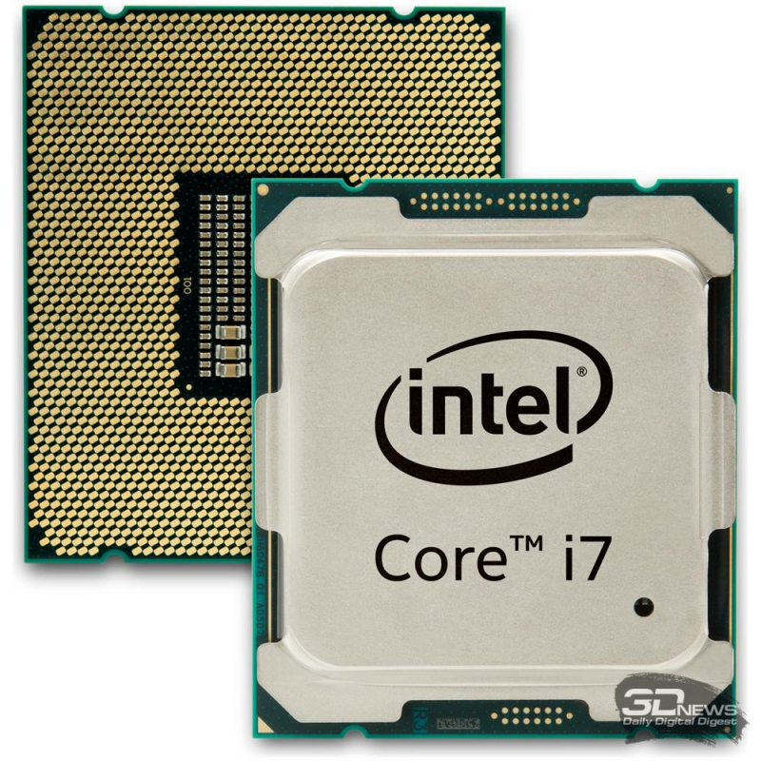
Процессор
Центральный процессор (ЦП, CPU) является главным элементом компьютера, его “мозгом”. Он отвечает за обработку информации и вычисления. Кроме этого, он выполняет управление всеми устройствами компьютера. От его мощности зависит быстродействие компьютера и его возможности.
Основные характеристики процессора это кол-во ядер и тактовая чистота.
Чем больше у процессора ядер, тем большее число операций он может выполнять одновременно.
Тактовая частота указывает на скорость
выполнения команд центральным
процессором. Такт – промежуток времени,
необходимый для выполнения процессором
элементарных операции.

Slide 9
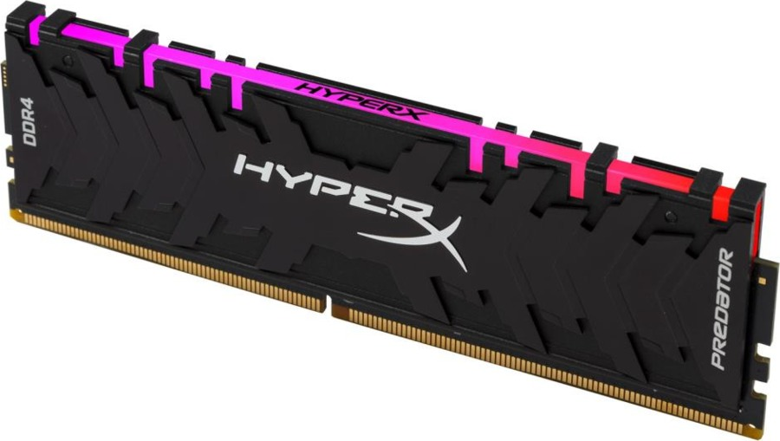
Оперативная память
Следующий важный элемент компьютера, который находится в системном блоке – оперативная память RAM или ОЗУ (оперативное запоминающие устройство). Именно в ней запоминаются обрабатываемая процессором информация и запущенные пользователем программы. Оперативной она называется потому, что предоставляет процессору быстрый доступ к данным.

Slide 10
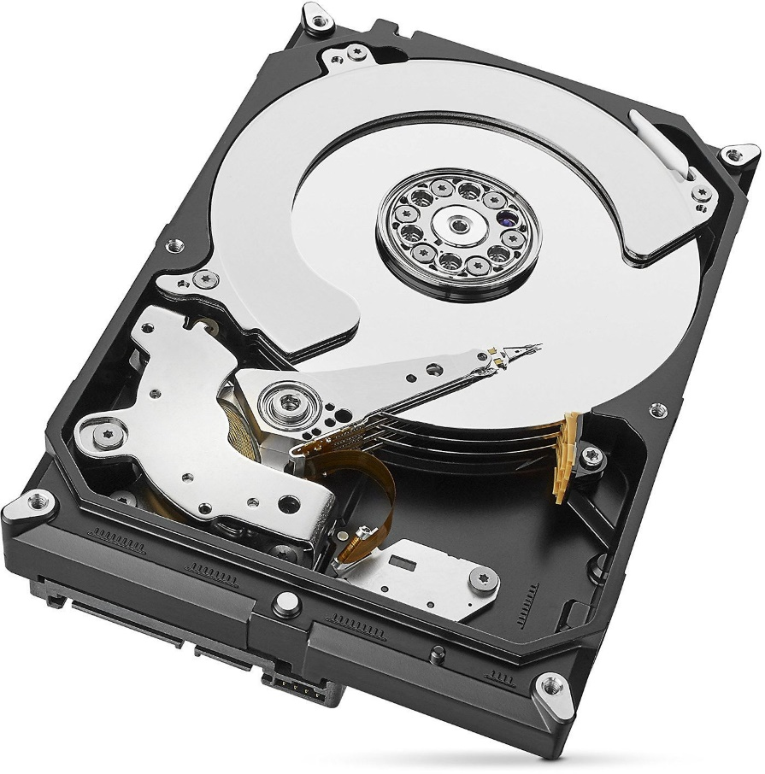
Жёсткий диск
Жёсткий диск, называемый также винчестером или HDD, предназначен для долговременного хранения информации.
Именно на жестком диске вашего компьютера хранится вся информация: операционная система, нужные программы, документы, фотографии, фильмы, музыка и прочие файлы.
Именно он является основным
устройством хранения информации
в компьютере.

Slide 11
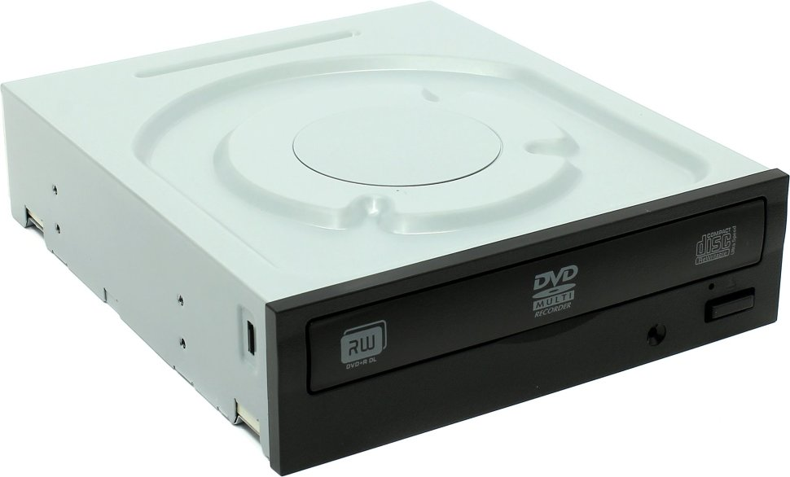
DVD-привод или Дисковод
DVD-привод используется для чтения DVD и CD-дисков. Если в названии стоит приставка “RW”, то привод способен не только читать, но и записывать на диски.

Slide 12
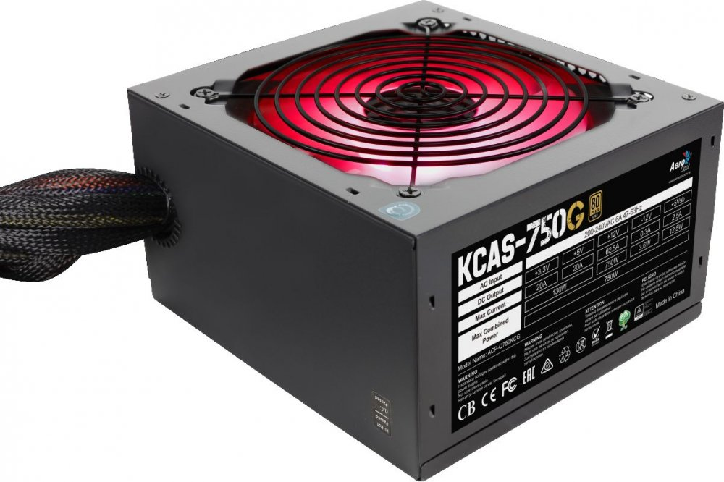
Блок питания
Блок питания снабжает электроэнергией устройства компьютера и обычно продаётся вместе с корпусом. В настоящий момент производят блоки питания мощностью 450, 550 и 750 Ватт. Более мощные блоки питания (до 1500 Ватт) могут понадобиться компьютеру с мощной игровой видеокартой.

Slide 13
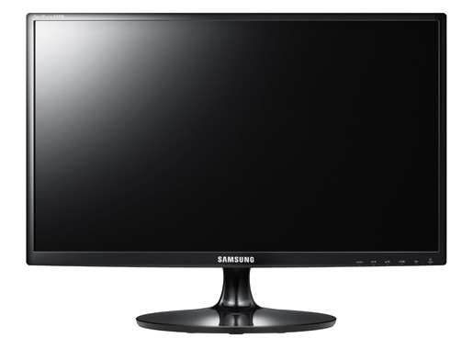
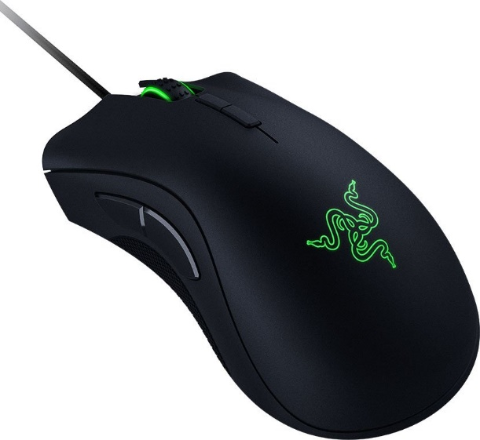
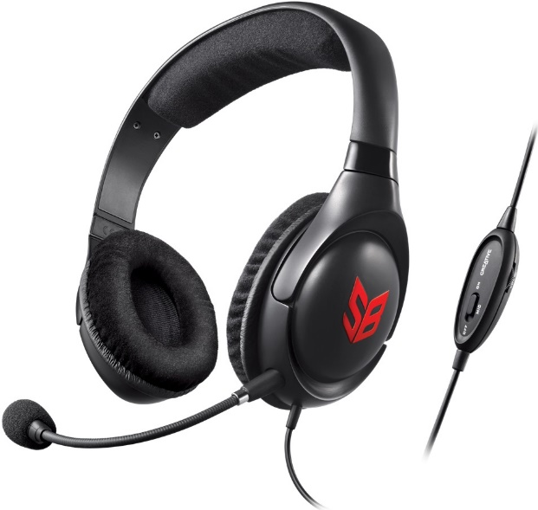
внешние Устройства Компьютера
Их подразделяют на устройства ввода и вывода информации.
Устройства ввода: клавиатура, мышь, сканер, микрофон.
Устройства вывода: монитор, принтер, акустические колонки и наушники.

Slide 14

Спасибо за внимание!
Надеюсь, что предоставленная в данной презентации информация была для вас полезной.

